Slide 1
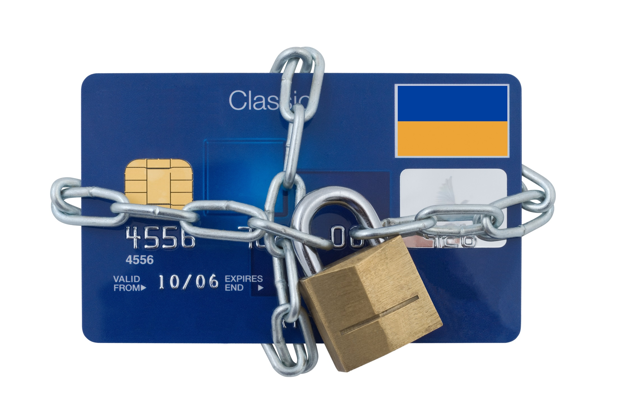
Bezpieczny portfel

Slide 2
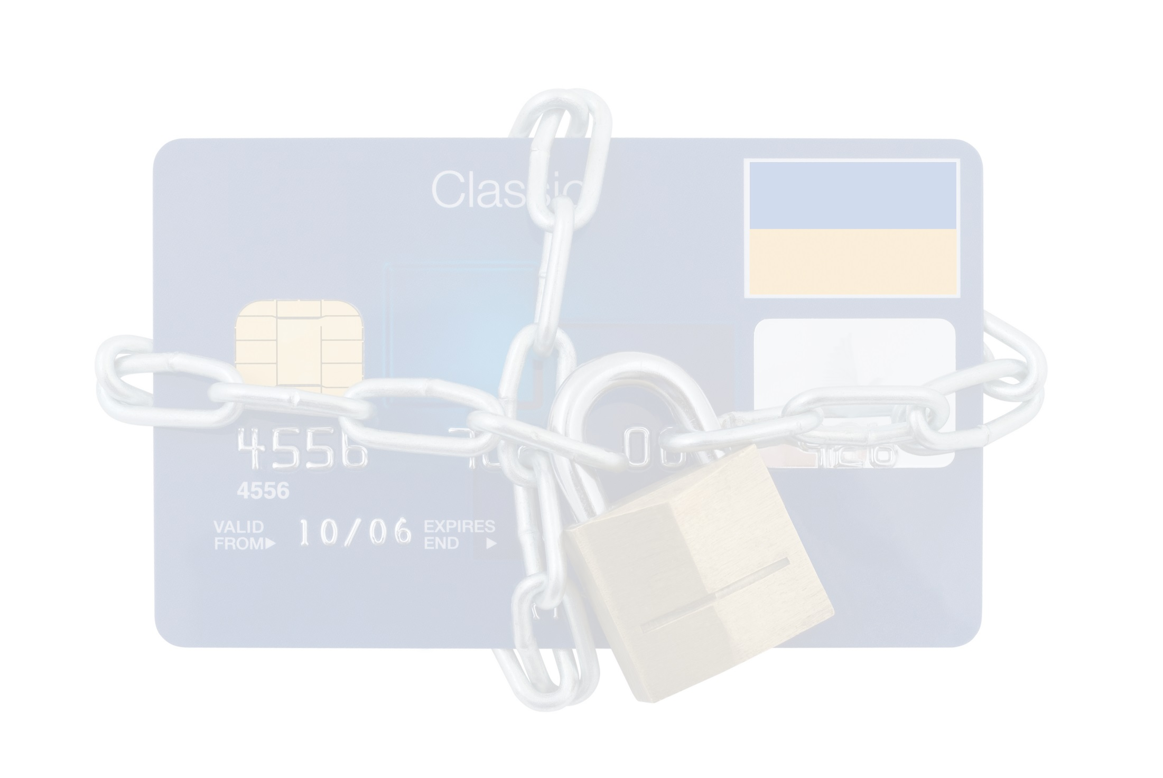
Konkurs – Bezpieczny portfel
Konkurs dotyczył bezpiecznego regulowania płatności za pomocą Internetu, a także korzystania
z bankowości elektronicznej.

Slide 3
Konkurs – Bezpieczny portfel
TREŚĆ ZADANIA I POPRAWNE ROZWIĄZANIE
Mateusz postanowił kupić sobie nowe buty sportowe.
Wie dokładnie czego chce i znalazł to już w sklepie internetowym „superokazja69”. Cena rewelacyjna,
a na dodatek sklep miał dużo „lajków”, więc spokojnie przystąpił do realizacji zamówienia. Jedną z opcji płatności było przesłanie skanu karty kredytowej, bo ta opcja wydała mu się ryzykowna. Były jeszcze dwie inne opcje: płatność
za pomocą przelewu i przy odbiorze. Zdecydował się na płatność przelewem, bo cena przy płatności przy odbiorze była o 20 złotych wyższa – nie widział sensu przepłacać.

Slide 4
Konkurs – Bezpieczny portfel
TREŚĆ ZADANIA I POPRAWNE ROZWIĄZANIE
Przelew bankowy to dla Mateusza prosta sprawa. Czekając
na potwierdzenie przyjęcia zamówienia wraz z fakturą
pro forma i numerem konta bankowego, zauważył mail
ze swojego banku z super ofertą kredytową. Korzystając
z linka w mailu wszedł na stronę banku. Wyglądała jak zwykle: logo banku, poprawny adres i możliwość zalogowania się.
By złożyć wniosek kredytowy zalogował się wpisując
login i hasło. Musiał coś jednak pomylić, bo znów pojawiła się strona logowania. Druga próba była już udana i zobaczył szczegóły swojego konta. W międzyczasie pojawił się mail
ze sklepu z numerem konta.

Slide 5
Konkurs – Bezpieczny portfel
TREŚĆ ZADANIA I POPRAWNE ROZWIĄZANIE
Przekopiował (crtl c i ctrl v) numer rachunku, wpisał kwotę
i zatwierdził przelew. Po chwili otrzymał sms z kodem jednorazowym, ale po chwili – dziwna sprawa – przyszedł
z banku drugi sms z innym kodem. Po wpisaniu wylogowało go z systemu. Niezrażony zalogował się ponownie
by zatwierdzić przelew.

Slide 6
Konkurs – Bezpieczny portfel
TREŚĆ ZADANIA I POPRAWNE ROZWIĄZANIE
Które z poniższych zdań dotyczących zakupów Mateusza
w sklepie „superokazja69” nie jest prawdziwe:
  decyzja by nie posyłać skanu karty była dobra
  sklep jest godny zaufania, bo miał dużo ‘lajków”
  skoro koszty płatności przy osobistym odbiorze towaru są wysokie należy zrezygnować z tej formy płatności
  więcej niż jedna odpowiedź nie jest prawdziwa

Slide 7
Konkurs – Bezpieczny portfel
TREŚĆ ZADANIA I POPRAWNE ROZWIĄZANIE
2. Ile alarmujących i/lub podejrzanych sytuacji zauważasz
w kontaktach Matusza z bankiem?
a) 0
b) 3
c) 6
d) 10

Slide 8
Konkurs – Bezpieczny portfel
TREŚĆ ZADANIA I POPRAWNE ROZWIĄZANIE
4. Czy niezależnie od skopiowania numeru rachunku należy sprawdzać dane potrzebne do zrealizowania przelewu?
a) zawsze
b) nie
c) tylko jeśli dokonujemy przelewu poza domem
i korzystamy z sieci WIFI
d) tylko przy przelewach do nowych odbiorców

Slide 9
Konkurs – Bezpieczny portfel
TREŚĆ ZADANIA I POPRAWNE ROZWIĄZANIE
3. Co nie powinno wzbudzać Twojego podejrzenia podczas logowania do bankowości
internetowej?
a) połączenie jest szyfrowane.
b) przy adresie strony banku pojawia się żółta kłódka.
c) certyfikat jest ważny i wystawiony przez zaufaną instytucję.
d) na stronie banku nie ma błędów ortograficznych, stylistycznych.
e) wszystkie odpowiedzi są poprawne.

Slide 10
Konkurs – Bezpieczny portfel
TREŚĆ ZADANIA I POPRAWNE ROZWIĄZANIE
5. Od wielu miesięcy płacisz przelewem za energię elektryczną. Dostajesz jednak monit od dystrybutora
z informacją o zaległościach za ostatnie 6 miesięcy.
Wynika z tego, że:
a) z pewnością dystrybutor ma bałagan w księgowości
b) na pewno winien jest twój bank, który zapodział gdzieś twoje przelewy
c) masz w swoim komputerze wirusa, który podczas wykonywania przelewu podmienia numer rachunku
na rachunek cyberprzestępcy
d) więcej niż jedna odpowiedź jest prawidłowa

Slide 11
Konkurs – Bezpieczny portfel
TREŚĆ ZADANIA I POPRAWNE ROZWIĄZANIE
6. Które z poniższych sytuacji powinny wzbudzić Twoją czujność podczas wykonywania
przelewów:
a) wykonujesz przelew wklejając numer rachunku odbiorcy z notatnika, gdzie masz
wpisane numery kont, na które często przelewasz pieniądze
b) wykonujesz przelew przepisując numer rachunku
do formularza przelewu z kartki
c) obie powyższe odpowiedzi są poprawne
d) żadna z powyższych odpowiedzi nie jest poprawna

Slide 12
Konkurs – Bezpieczny portfel
TREŚĆ ZADANIA I POPRAWNE ROZWIĄZANIE
7. Otrzymujesz e-maila od swojego banku z informacją
o potrzebie resetu hasła do bankowości
internetowej. Wiadomość zawiera błędy ortograficzne, ale nadawca maila zgadza się z oficjalnym adresem e-mailowym banku, w treści wiadomości znajduje się także logo i nazwa banku. Dlaczego powinieneś przypuszczać, że jesteś potencjalną ofiarą phishingu?
a) z powodu błędów ortograficzne w treści maila.
b) z racji tego, że bank przysłał Ci mail – na ogół tego nie robi
c) dlatego, ze bank prosi w wiadomości e-mail o reset hasła
do bankowości internetowej.
d) Więcej niż jedna odpowiedź jest prawidłowa

Slide 13
Konkurs – Bezpieczny portfel
TREŚĆ ZADANIA I POPRAWNE ROZWIĄZANIE
8. Dlaczego nie powinieneś logować się do swojego konta
w banku na komputerach w kafejkach internetowych, komputerach znajomych, innych niż Twój?
a) takie komputery mogą zawierać malware/konie trojańskie
b) takie komputery mogą mieć zainstalowane keyloggery
c) takie komputery mogą łączyć się poprzez podatne na ataki routery
d) pakiety transmisji danych przesyłanych przez sieć podłączoną do takiego komputera
mogą być przechwytywane przez cyberprzestępcę
e) wszystkie odpowiedzi powyższe są poprawne

Slide 14
Konkurs Bezpieczny portfel
W konkursie wzięło udział 790 uczniów
ze szkół ponadgimnazjalnych z całej Polski.
Najliczniejszą grupę 117 uczestników konkursu stanowili uczniowie VI Liceum Ogólnokształcącego
im. J. Lelewela w Łodzi pod kierunkiem pana Tomasza Jabłońskiego.

Slide 15
Zwycięzcami konkursu zostali:
Mateusz Fiebich III Liceum Ogólnokształcące im. Juliusza Słowackiego w Lesznie
Igor Szumny III Liceum Ogólnokształcące im. Juliusza Słowackiego w Lesznie
Jakub Osowicz Zespół Szkół Górniczo-Energetycznych im. Stanisława Staszica
w Koninie
Justyna Cyper Zespół Szkół Górniczo-Energetycznych im. Stanisława Staszica
w Koninie
Patryk Miedziaszczyk III Liceum Ogólnokształcące im. Juliusza Słowackiego
w Lesznie
Szymon Rosik III Liceum Ogólnokształcące im. Juliusza Słowackiego w Lesznie
Natalia Kowalska Zespół Szkół Ponadgimnazjalnych w Poddębicach
Monika Mikitin Zespół Szkół Górniczo-Energetycznych im. Stanisława Staszica
w Koninie
Barbara Skrzypczyk VI Liceum Ogólnokształcące im. J. Lelewela w Łodzi
Dominik Ratajczyk Zespół Szkół Ponadgimnazjalnych w Poddębicach

Slide 16
Nagrody otrzymują również:
Kamil Piechulski Technikum w Mogilnie
Anna Piórko TECHNIKUM NR 3 w Pszczynie
Marta Malczewska Liceum Ogólnokształcące im. Armii Krajowej w Białobrzegach
Michalina Furman Technikum w Świeciu
Szymon Bargieł Technikum Logistyczne w Bielsku-Białej Zakładu Doskonalenia Zawodowego w Katowicach
Martyna Pachulska Zespół Szkół Zawodowych w Lidzbarku Warmińskim
Ewelina Czerwińska Zespół Szkół Technicznych w Lipnie
Bartek Jakubiec Technikum Zawodowe w Janowie Lubelskim
Monika Zyzik Technikum w Strzelcach Opolskich
Oliwia Wiśniewska VI Liceum Ogólnokształcące im. J. Lelewela w Łodzi

Slide 17
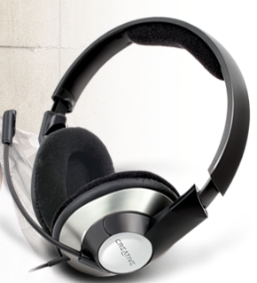
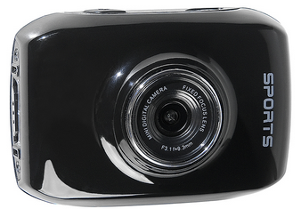
Zwycięzcy otrzymują kamerę Tracer Xtreme Touch.
Dodatkowe nagrody to słuchawki Creative.

